Slide 1



Slide 2



Slide 3

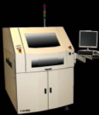
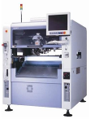
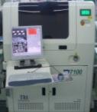
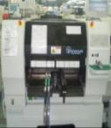
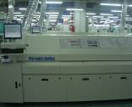
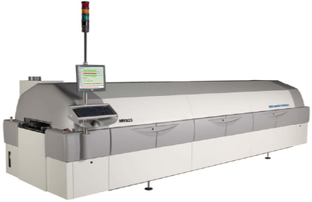
Printer
High speed mounter
AOI Pre-Oven
Multipurpose Mounter
Reflow Oven
AOI Post-Oven
Lò hàn hồi lưu:
Công dụng:
Dùng để hàn linh kiện SMD sau khi đã in kem thiếc lên PCB.
Chủng loại:
Vitronics-MR933.
Vitronics-XPM820.
Heller
ETC.
Sonic
Lo han vitronics

Slide 4
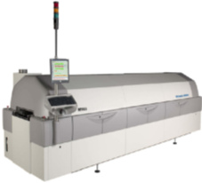


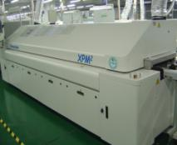
Vitronics
MR933
Reflow-Oven
Sonic N10
Reflow-Oven
Heller 1913
Reflow-Oven
Vitronics XPM 820
Feature
1.N2 source：external
2.PCB max size:558.8mm
3.Temperature accuracy: ±1°C
4..Zones ：8
5.Compatible lead free
6.Max temperature﹕350 ℃
7.Side machine: 264cm
Vender:Vitronics
Feature
1.N2 source：external
2.PCB max size:460mm
3.Temperature accuracy： ±1°C
4..Zones ：12
5.Compatible lead free
Vender: Vitronics
Feature
1.N2 source: external.
2. PCB max size:460mm
3. Temperature accuracy： ±1°C
4..Zones ：10
5.Compatible lead free
Vender: Sonic
Feature
1.N2 source: external.
2. PCB max size:460mm
3. Temperature accuracy： ±1°C
4..Zones ：13
5.Compatible lead free
Vender: Heller

Slide 5

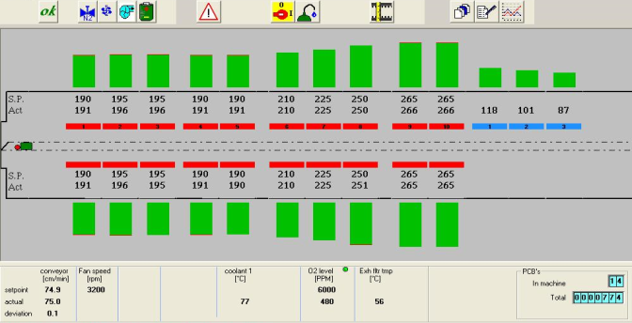
PCB sau khi in thiếc và gắn linh kiện sẽ được tự động chuyển vào lò hàn hồi lưu trong môi trường nitơ.
PCB được hấp thụ nhiệt và hạ nhiệt theo tiêu chuẩn đã được đặt ra (theo profile) => sự hàn diễn ra tự động trong lò.
Giao diện lò hàn hồi lưu

Slide 6
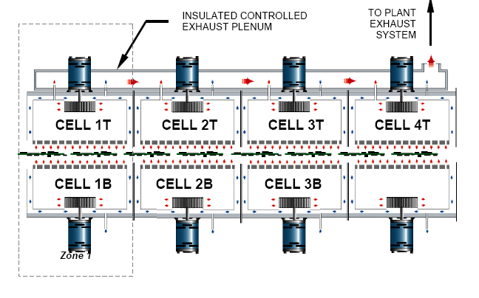
3. Chất trợ hàn (Flux) tự động bay hơi khi hấp thụ thiệt, dòng khí trong lò được tuần hoàn qua bộ phận ngưng tụ Flux tại đây có các ống dẫn nước làm mát và lưới lọc làm nhiệm vụ giữ lại Flux, sau khi lọc sạch, khí được thổi quay lại lò gọi là Re-flow.
4. Sau khi flux đã thăng hoa, kem thiếc, PCB và linh kiện sẽ đồng thời được làm nguội và mối hàn được hoàn thành.
Nguyên lý hồi lưu

Slide 7

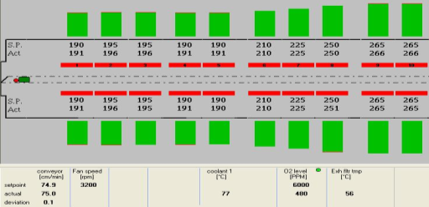
Tiêu chuẩn cài đặt nhiệt độ.
1. Đường cong đồ thị lên/ xuống nhiệt < 3⁰C/sec
2. nhiệt độ của từng khu trong lò hàn: khu 150⁰C-180⁰C giữ lại 60 – 120 giây(khoảng bắt đầu hấp thụ nhiệt).
3. nhiệt độ lò hàn: 217⁰C trở lên giữ lại 50-90 giây (khoảng bắt đầu nóng chảy thiếc).
4. nhiệt độ cao nhất: cho tất cả các linh kiện phải giữ ở nhiệt độ 235⁰C-250⁰C
(khoảng nóng chảy hoàn toàn của thiếc).
250℃
250
Peak temperature
235℃
217℃
200
180℃
Down slop ≦3℃/S
150
150℃
50-90s
60-120s
100
Up slop ≦3℃/S
50

Slide 8
Profile
2nd Ramp-up temp.
1.0～3.0℃/sec.
Peak temp.
210～230℃ 5sec.
250
200
Pre-heat temp.
140～180℃ 60～120 sec.
Over 200℃
40～50sec.
150
Ramp-up temp.
1.0～3.0℃/sec.
Temperature ( ℃ )
Removal of oxide film.
→Liquefaction of flux.
Activation of activator.
(organic acids, rosins)
Cooling
100
Removal of oxide film.
→Liquefaction of flux.
Melting and wetting
50
Evaporation of solvent
Time ( sec. )
0
60
120
180
240
300
General information on solder paste

Slide 9

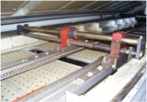
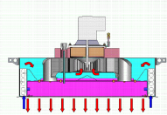

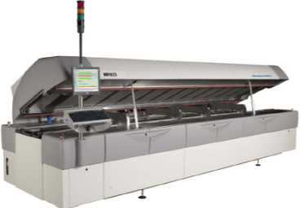
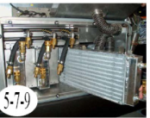
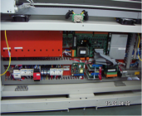
Lò hàn hồi lưu được chia ra làm 5 bộ phận chính
Hệ thống điều khiển.
Băng tải chuyển bản.
Hệ thống gia nhiệt.
Hệ thống ngưng tụ Flux.
Băng tải
Bộ gia nhiệt
Bộ điều khiển.
Bộ ngưng tụ Flux.

Slide 10



Hệ thống điều khiển.
Cấu tạo: Hệ điều khiển cấu tạo bởi một máy tính chủ cài hệ điều hành Windown XP và phần mềm thao tác “OVEN”, bộ điều khiển chuyển động, nhiệt độ và tín hiệu.
Công dụng: Điều khiển hoạt động tự động và các thao tác bằng tay của lò
Băng tải chuyển bản.
Cấu tạo: Đôi rail chứa xích chuyển động và lưới đỡ. Trục vít và trục trơn điều chỉnh độ rộng băng tải
Công dụng: vận chuyển PCB đi qua lò với vận tốc độ cố định nhằm thực hiện quá trình hàn tự động.
Bộ điều khiển.
Băng tải

Slide 11

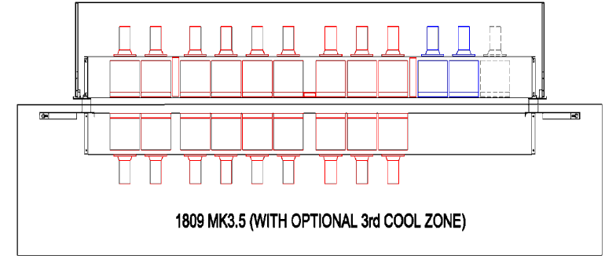
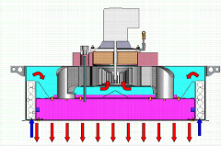

3. Hệ thống gia nhiệt.
Cấu tạo: thanh gia nhiệt, quạt thổi hút tuần hoàn và cảm biến nhiệt độ.
Công dụng: tạo ra nhiệt độ, tuần hoàn khí trong lò nhằm đảm bảo nhiệt độ hàn cho PCB.
Mỗi khoang trong lò được đặt 2 bộ gia nhiệt, 1 quạt tuần hoàn tại nửa trên và nửa dưới cũng đặt tương tự nhằm đảm bảo PCB được hấp thụ nhiệt và hút Flux đều 2 mặt
PCB in
Quạt và thanh gia nhiệt đặt theo sơ đồ
Lò xo gia nhiệt
Quạt tuần hoàn khí

Slide 12

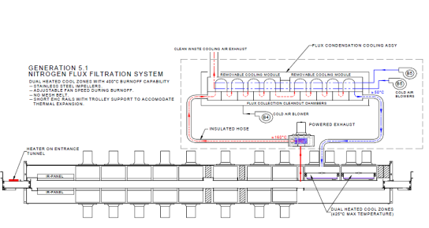

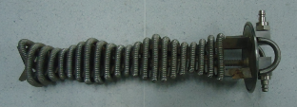
4. Hệ thống ngưng tụ Flux.
Cấu tạo: gồm Quạt hút, hệ thống nước làm mát và màng lọc hoặc ống xoắn ruột gà.
Hoạt động: Quạt làm nhiệm vụ hút khí trong lòng lò, khí này bao gồm Flux đã bay hơi sau đó chuyển đến vùng lọc tại đây do khí nóng gặp màng lọc chứa đường ống dẫn nước làm mát sẽ tạo ra sự ngưng tụ Flux.
Trong quá trình sản xuất Flux ngưng tụ ngày càng nhiều, việc bảo dưỡng sẽ thực hiện rửa định kỳ bộ phận này
Sơ đồ lọc Flux của lò Heller
Bộ ngưng tụ Flux.

Slide 13

2.1 Thiết lập thông số lò hàn.
- Đối với sản phẩm mới, kỹ sư cần dựa vào từng loại thiếc mà thiết lập đồ thị nhiệt độ tương ứng và thiết lập số liệu profile lò hàn theo đặc tính từng loại sản phẩm, ví dụ khi sử dụng IC nhà sản xuất có quy định rõ ràng về quy cách và phương pháp đo nhiệt độ, theo đó làm. chuẩn sau đó ghi lại các thông số này vào 《hệ thống chương trình quản lý và thiết lập các tham số lò hàn và máy in SMT》
Với những sản phẩm mà khách hành có những yêu cầu đặt biệt, người kỹ sư cần thiết lập các thông số cho từng phân đoạn (A500) trong lò, sản phẩm cần tiến hành so sánh các profile khi chạy không tải và đủ tải, kết quả so sánh đó cần ghi vào 《biểu so sánh các Profile lò hàn khi chạy không tải và đủ tải》 có mã FM3NVA024001.
Các sản phẩm đã sản xuất xong phải dựa vào tham số của 《hệ thống chương trình quản lý, cài đặt giá trị LowerCool&Upper Cool của khí N2 thông số cài đặt 8~10 và thiết lập các tham số lò hàn và máy in SMT》 tiến hành thiết lập, khi phải sửa đổi các tham số, các giá trị phải ghi vào 《biểu ghi nhận kết quả điều chỉnh máy》 có mã FM3NVA037015A

Slide 14

2.1 Thiết lập thông số lò hàn.
Đối với việc sửa đổi hệ thống thông số kỹ thuật, khi hoàn thành nhân viên đo nhiệt độ cần đưa số liệu cho kỹ sư tại truyền đó xác nhận và sửa đổi lại tham số cho máy, tham số mới sửa đổi và nhiệt độ đã OK, phải ghi lại vào thiết lập tham số trong 《hệ thống chương trình quản lý và thiết lập các tham số lò hàn và máy in SMT》
Khi sản suất bình thường, cần kiểm tra tốc độ băng tải trước và tốc độ băng tải phía sau lò hàn, còn gọi là tốc độ lò hàn, cần thống nhất 1 tốc độ tránh hiện tượng bản mạch va vào nhau.
2.3. Đo profile lò hàn
- Lưu trình đo profile
Điều chỉnh các tham số trương ứng trên giao diện máy, chuẩn bị bản đo nhiệt độ
Điều chỉnh độ rộng băng tải
Sau khi đèn xanh lò hàn sáng bắt đầu đo nhiệt độ
Đồ thị vẽ được qua việc đo nhiệt độ có phù hợp với quy cách sản phẩm
không
Điều chỉnh thiết lập nhiệt độ lò
có
Sản xuất

Slide 15

2.2. Đo profile lò hàn
- Thời gian đo profile
+ Sau khi đổi mặt sản phẩm cần đo
+ Bộ phận sản xuất trước 30 phút phải báo cho nhân viên đo nhiết độ và cài đặt thông số lò hàn ME, xác nhận bản qua lò không bị kẹt, đối chiếu tên chương trình khớp với SOP do IE đưa ra, tiến hành đo nhiệt độ, khi đã đo song kiểm tra 10 bản đầu tiên qua lò
+Kết quả 10 bản đầu tiên qua lò nếu chưa OK nhiệt độ chưa đạt, phải dừng bản qua lò và đo lại sao cho đạt tiêu chuẩn qui phạm sau đó kiểm tra 20 bản nếu vẫn chưa đạt phải dừng chuyền để xử lí
+ Khi sản xuất thử, phải đo nhiệt độ đạt tiêu chuẩn mới được đưa bản qua lò
+ Sau khi sửa lại các thông số cần đo lại
+ Trong quá trình sản xuất, máy phát sinh lỗi, khi sửa xong và sản xuất trở lại cần đo lại.
+ Sau khi mất điện nguồn và bật máy trở lại.
+ Nếu như khi sản xuất liên tục thì cứ 72 tiếng ➔ 24 tiếng (khách hàng) cần đo lại một lần nhiệt độ.
+ Khi có chỉ định đặc biệt hoặc khách hàng yêu cầu, cần xem SOP mà thiết lập.

Slide 16

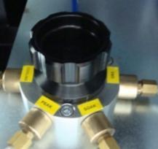
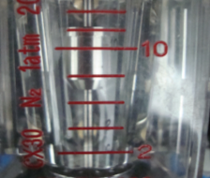
2.2. Đo profile lò hàn
- Các chú ý khác
+ Với một số bản đặc biệt, (khi bề ngang bản PCB trên 100mm, và độ dày nhỏ hơn 1.2 mm), hay do cần phải dùng công cụ đặc biệt cho sản thì phải đặt PCB trực tiếp lên trên đồ ghá rồi cho qua lò. vào lúc đo nhiệt độ lò hàn cho sản phẩm, cần sử dụng đồ gá giống nhau rồi đặt bản đo nhiệt độ.
+ Bộ phận sản xuất cứ 3 tiếng lại kiểm tra nhiệt độ 1 lần trên màn hình xem có lệch chuẩn không rồi ghi kết quả vào 《Biểu kiểm tra lưu lượng khí N2 và việc thiết lập nhiệt độ lò hàn》FM3NVA024002B
Đầu vào khoang mát
Đầu vào hệ thống GRS
Khoang nhiệt độ cao nhất
Khoang nóng chảy
Lưu lượng khí N2
Van phân phối khí N2

Slide 17

2.3. Lưu trình thao tác
Đo profile lò hàn
- Các chú ý khác
+ Nếu có bất thường cần báo ngay cho kỹ sư để xử lý, sau khi đã ghi nhận lỗi thì có thể liên tục sản xuất, đường cong đồ thị profile sau khi in ra nhân viên đo nhiệt độ cần để kỹ sư phụ trách truyền và truyền trưởng xác nhận OK mới tiến hành sản xuất, tất cả các sản phẩm khi nhiệt độ hàn xảy ra bất thường cần tiến hành xử lý theo tiến trình. (Tham khảo lưu trình xử lý nhiết độ bất thường tại slide 18)
+ Khi nhiệt độ lò hàn có vấn đề bất thường cần xử lý theo lưu trình (Tham khảo lưu trình xử lý nhiết độ bất thường tại slide 18)
+ Nhiêt độ của lò cài đặt dựa trên tính chất của thiếc《qui phạm làm việc của thiếc》 SM-3NVA-033

Slide 18

Vấn đề máy
Nhiệt độ bất thường
Định kỳ kiểm tra
định kỳ kiểm tra
Lưu trình xử lý bất thường nhiệt độ
Khi cứ mỗi 3 tiếng kiểm tra, cần phát hiện những thiết lập và sự không phù hợp của hệ thống
Máy báo lỗi
Bất thường đo Profile
Dùng bản đo nhiệt để đo nhiệt độ lò
Dùng bản đo nhiệt để đo nhiệt độ lò
Đổi bản dùng đo nhiệt để đo lại nhiệt độ lò
Nhiệt độ đã OK?
Nhiệt độ đã OK?
Nhiệt độ đã OK?
N
N
N
Đổi Best data để đo lại nhiệt độ lò
Nhiêt độ bất thường, sản phẩm lỗi thì báo phế
Y
Sản phẩm lỗi thì báo phế
Y
Sản phẩm sản xuất ra không đạt chất lượng thì báo phế
Y
Nhiệt độ đã OK?
Sản phẩm sản xuất ra đạt chất lượng
Sản phẩm sản xuất ra đạt chất lượng
Sản phẩm đạt chất lượng
Sản phẩm đạt chất lượng

Slide 19

Đo profile lò hàn - Tiêu chuẩn thiết lập đồ thị nhiệt độ lò hàn sử dụng thiếc có chì
⁰C
250
230⁰C
200
183⁰C
150
170⁰C
140⁰C
100
50
50
100
150
200
250
Sec
Một số điểm cần đo được lựa chọn như sau: BGA→QFP→Connector→Transformer→high heat capacity component
Đường cong đồ thị lên/ xuống nhiệt < 3⁰C/sec, nhiệt độ của từng khu trong lò hàn: khu 140⁰C-170⁰C giữ lại 60 – 120 giây; nhiệt độ lò hàn: 183⁰C trở lên giữ lại 60-120 giây, nhiệt độ cao nhất: cho tất cả các linh kiện (trừ BGA hay các linh kiện dễ biến dạng) phải giữ ở nhiệt độ 210⁰C-230⁰C, cầu thiếc BGA ở nhiệt độ 210⁰C-220⁰C, linh kiện dễ biến dạng ở nhiệt độ 205⁰C-230⁰C.
Lưu lượng khí N2 quy định được thiết lập đối với loại máy này do bộ phận kỹ sư giám sát và điều chỉnh.

Slide 20

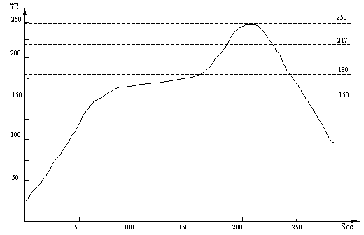
2.3.1. Đo profile lò hàn - Tiêu chuẩn thiết lập đồ thị nhiệt độ lò hàn sử dụng thiếc không chì
Một số điểm cần đo được lựa chọn như sau: BGA→QFP→Connector→Transformer→high heat capacity component
Đường cong đồ thị lên/ xuống nhiệt < 30C/sec, nhiệt độ của từng khu trong lò hàn: khu 1500C-1800C giữ lại 60 – 120 giây; nhiệt độ lò hàn: 2170C trở lên giữ lại 50-90 giây, nhiệt độ cao nhất: cho tất cả các linh kiện phải giữ ở nhiệt độ 2350C-2500C
Lưu lượng khí N2 Trong lò hàn lưu lượng oxy được quản lý và khống chế trong phạm vi <7000 PPM, nếu khách hàng có yêu câu đặc biệt thì kỹ sư cần quy định lại các tài liệu

Slide 21

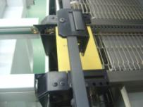
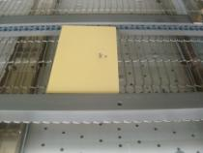
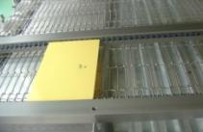
2.4 - Phương pháp đo tốc độ lò hàn
- Đầu tiên cài đặt chương trình, tốc độ cài đặt là 70 cm/min, nhiệt độ của mỗi khu vực nhiệt độ là 30 độ, sau khi lò hàn vận chuyển bình thường thì mở nắp đậy lò hàn.
- Đặt bản mẫu đo tốc độ ở vị trí cửa vào lò hàn (như hình 1) khi bản di chuyển tới điểm bắt đầu (như hình 2) bấm giờ, bắt đầu tính thời gian, và khi bản di chuyển đến điểm cuối (như hình 3) thì ấn giờ và ngừng tính thời gian
- Tính vận tốc dây xích v=l/t, trong đó: l là khoảng cách điểm bắt đầu và điểm cuối (sự lựa chọn thời điểm đầu hay thời điểm cuối là do thiết bị khác nhau mà có sai số, phải dựa vào số đo thực tế của mỗi máy), t là: thời gian ghi lại của các bước trên.
- Làm lại bước trên 3 lần, rồi tính ra giá trị tốc độ trung bình, kết quả có được ghi vào 《Biểu ghi nhận điều chỉnh tốc độ lò hàn truyền 》có mã FM3NVA024004A
  Điểm đầu khi đo
Điểm cuối khi đo

Slide 22

3.1. Mục đích
Nhằm thành lập chương trình bảo dưỡng thiết bị lò hàn hồi lưu trong SMT,làm tăng thêm hoạt động của thiết bị, làm giảm sự cố của thiết bị
3.2. Qui phạm thao tác qui định tiêu chuẩn EHS
- Đợi lò hạ nhiệt trên bề mặt báo nhiệt độ dưới 100 độ mới có thể dùng cồn để lau các phụ kiện trong lò
- Sau khi lau sạch thiết bị đợi 30 phút để khô thiết bị mới có thể đậy nắp và tăng nhiệt
- Trước khi đóng nắp đảm bảo rằng không có vật liệu gì bên trong lò
- Trước khi tăng nhiệt phải xác nhận tốc độ gió qua lò bình thường, tốc Độ tiêu chuẩn trong khoảng 5.7m/s ➔11.6m/s
- Phải chắc chắn tất cả các phụ kiện và ốc vít đều lắp đạt tốt và đầy đủ
- Sử dụng hóa chất phải sử dụng xe chuyên dụng chứa hóa chất
3.3 . Các dụng cụ
Vải trắng, tô vít 4 cạnh, tô vít hai cạnh, lục giác, dầu chịu nhiệt, cồn nồng độ thấp/cồn công nghiệp, chất tẩy rửa(dung dịch), súng bơm dầu, PCB bản, chất làm lạnh

Slide 23

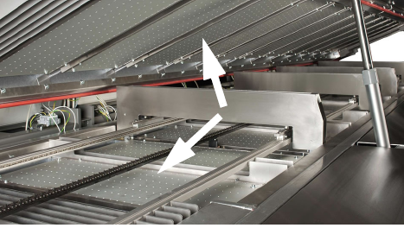
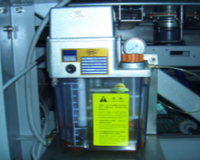
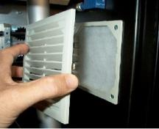
3.4. Bảo dưỡng định kỳ
3.4.1 Bảo dưỡng tuần
- Kiểm tra làm sạch flux và các bụi bẩn phía trên và dưới các bề mặt của các khoang trong lòng lò
- Kiểm tra hệ thống tự động tra dầu băng tải
Kiểm tra dầu chịu nhiệt trong bình tra dầu chung nếu bình thường thể tích dầu khoảng 2/3 thể tích bình , nếu không đạt thì thêm dầu
Làm sạch lọc bụi quạt tản nhiệt trong lòng tủ điện chính
Làm sạch các khoang trong lòng lò
Bình dầu chịu nhiệt
Lọc bụi

Slide 24
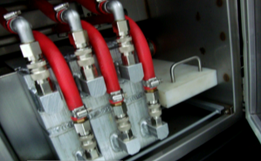
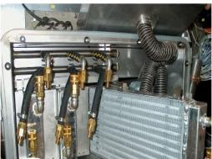
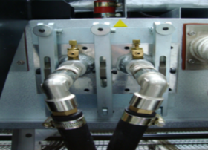
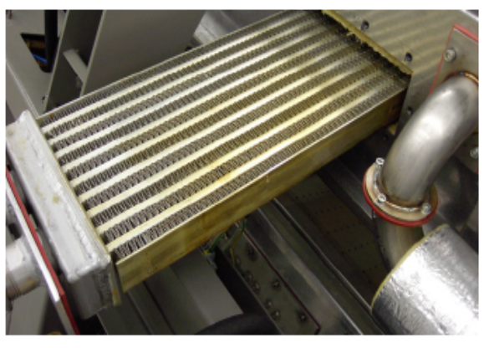
3.4. Bảo dưỡng định kỳ
3.4.1 Bảo dưỡng tuần
Bảo dưỡng bộ lọc GRS﹐tiến hành tháo GRS theo tiêu chuẩn và làm sạch các khuôn lọc flux trong GRS. Đây là bộ phận lọc và giữ lại flux nên việc bảo dưỡng làm sạch định kỳ là rất quan trọng Bảo dưỡng song ghi lại vào biểu 《 Biểu theo dõi bảo dưỡng tuần lò hàn hồi lưu MR933》 Mã biểu FP3NVA010002B
Lưới lọc trong hệ thồng GRS
Lưới lọc trong khoang số 10.

Slide 25

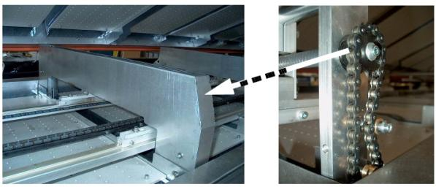
3.4. Bảo dưỡng định kỳ
3.4.1 Bảo dưỡng tháng
- Làm sạch và tra dầu toàn bộ các cơ cầu điều chỉnh độ rộng băng tải
- sử dụng bàn chải và dung dịch làm sạch dầu bẩn trên hệ thống truyền động điều chỉnh độ rộng băng tải
- Điều chỉnh băng tải về vị trí rộng nhất , tra dầu chịu nhiệt cho trục và xích
Làm sạch và tra dầu xích

Slide 26

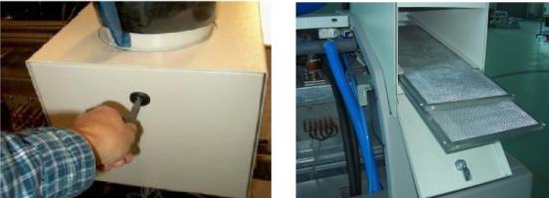
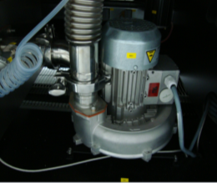
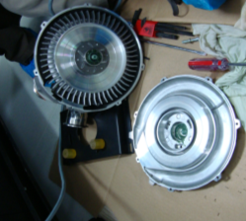
3.4. Bảo dưỡng định kỳ
3.4.1 Bảo dưỡng tháng
Làm sạch hệ thống lọc khí
Làm sạch động cơ lọc khí GRS
Bảo dưỡng song ghi lại vào biểu 《 Biểu theo dõi bảo dưỡng tháng lò hàn hồi lưu MR933》mã biểu FP3NVA010003B
Lọc khí hút
Động cơ lọc khí GRS

Slide 27
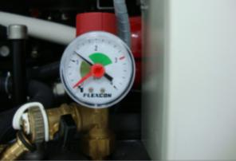
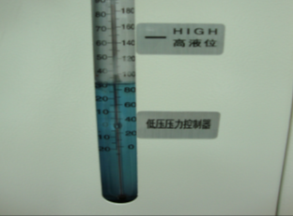
3.4. Bảo dưỡng định kỳ
3.4.1 Bảo dưỡng quý
Kiểm tra đồng hồ báo áp lục dung dịch chu kì làm lạnh trong nếu đồng hồ báo áp xuất trong khoảng 1bar đến 2bar﹐nếu dưới 1bar phải thêm dung dịch
Kiểm tra hệ thống làm lạnh ngoài nếu đồng hồ báo dung dịch trong khoảng từ 40 tới 150,nếu dưới 40phải thêm dung dịch.
Bảo dưỡng song ghi lại《 Biểu theo dõi bảo dưỡng kì lò hàn hồi lưu MR933- P3NVA010004B
Dung dịch làm mát trong
Dung dịch làm mát ngoài

Slide 28

3.4. Bảo dưỡng định kỳ
3.4.1 Bảo dưỡng năm
- Làm sạch nội bộ máy theo tiêu chuẩn 7S
- Kiểm tra đường khí qua miệng lò
- Kiểm tra điều chỉnh độ rộng băng tải, điều chỉnh bằng nhau
Làm sạch xích, lưới sắt, băng tải
- Kiểm tra bề mặt bên dưới của lòng lò
- Kiểm tra công năng của UPS, nếu điện áp đầu ra của bộ lưu điện UPS <= 12v phải thay
- Kiểm tra bản khống chế, bộ phận điện
- Bảo dưỡn song ghi vào bảng theo dõi《 bảng theo dõi bảo dưỡng năm lò hàn hồi lưu
MR933》 mã biểu FP3NVA010005BA

Slide 29

4.1 Lò hàn hồi lưu là thiết bị tự động nên đặc biệt chú ý an toàn.
- Không được phép bỏ qua khóa an toàn của máy.
- Không thò tay, thò đầu vào trong máy khi vận hành.
Khi bảo dưỡng sửa chữa cần cắt nguồn điện, cắt khí.
4.2 Lò hàn hồi lưu là công đoạn CTQ
hàn thiếc là công đoạn quan trọng trên dây chuyền SMT, nếu lỗi sẽ xảy ra hàng loạt và hệ thống nên khi vận hành, sửa chữa, bảo dưỡng phải chú ý kiểm tra chất lượng mối hàn liên tục và định kỳ.
Tuân thủ tiêu chuẩn đo nhiệt độ lò hàn (đo profile) nhằm đảm bảo tính ổn định liên tục của lò.
Kết quả đo được bảo lưu và nhập vào hệ thông QSPC do QA quản lý và theo dõi
Tất cả các thống số gia công của lò hàn đưc thiết lập bởi CFT team, được approved bởi chu quản ME.
4.3 Tuân thủ quy định tiêu chuẩn EHS

Slide 30

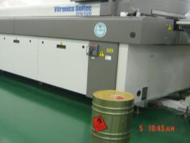
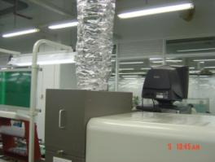
4.3 Qui phạm thao tác qui định tiêu chuẩn EHS :
- An toàn hàng ngày
+ Khi lò đang làm việc: ngiêm cấm đặt vật dễ cháy gần lò, dùng thiết bị kiểm tra lưu lượng khí qua lò ở phía sau trong khoảng 5m/s~11.6m/s
+ Kiểm tra bất thường an toàn thiết bị hàng ngày trong điều kiện không chuẩn, nếu không kiểm tra lỗi của thiết bị thì lần sau bộ phận ME sủa chữa phải kiểm tra lại toàn bộ thiết bị
+ Trong thời gian ngỉ lễ không có người, phải tiến hành tắt lò
+ Nghiêm cấm dùng phương pháp tự động mở máy, vì có thể ảnh hưởng tới thiết bị và bo mạch của máy, đồng thời đề phòng sự cố
+ Trong kì ngỉ, cho máy ngừng hopatj động và ngắt nguồn điện, kiểm xác định, xử lý các lỗi còn tồn đọng, kiểm tra thông khí có đủ không, máy tự động nên nhiệt có tốt không.
Không để hóa chất gần lò
Đo tốc độ gió hút

Slide 31

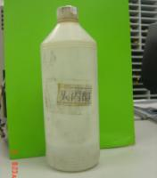
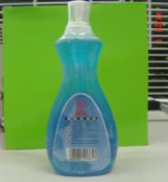
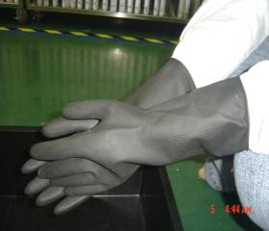
4.3 Qui phạm thao tác qui định tiêu chuẩn EHS :
- Chú ý trong bảo dưỡng
+ Trong lúc bảo dưỡng cần ngắt nguồn điện máy gia nhiệt cho lò, đợi nhiệt độ hạ xuống dưới 100 độ C mới được thao tác.
+ Bảo dưỡng ngiêm cấm dùng cồn làm sạch thiết bị trong lò vì dễ cháy, dùng dung dịch hòa với nước để làm sạch.
+ Làm sạch các khuôn lọc khí phải đeo gang tay .
+Bảo dưỡng song đợi sạch cồn sau đó lắp lại lò REFLOW
+ Sau khi bảo dưỡng song tiến hành đóng nắp lò và gia nhiệt cho lò
Không dùng cồn lau lò
Đeo gang tay cao su khi bảo dưỡng

Slide 32

Any Questions ?
IF YOU HAVEANYQUESTIONS
PLEASE CALL Tel: 22178

